Slide 1
Lesson 4:窗口、视图、事件处理机制
什么是窗口和视图？
视图架构和几何属性
创建和管理视图层次
创建一个定制视图
事件处理机制

Slide 2
什么是窗口？
窗口UIWindow为内容显示提供背景平台。
对窗口的操作都需要通过其编程接口来实现。
iPhone应用通常只有一个窗口。
应用在启动时创建这个窗口或者从nib文件进行装载，
并往窗口中加入视图，然后显示。
UIWindow是UIView的子类。
UIWindow* aWindow = [[[UIWindow alloc]
initWithFrame:[UIScreen mainScreen] bounds]];

Slide 3
什么是视图？
MVC 模式的View 部分。
视图是UIView 类的实例，在屏幕上定义一个矩形区域
视图负责内容绘制，并响应用户事件。
每个视图对象都要负责渲染视图矩形区域中的内容，并响应该区域中发生的触碰事件。
视图可以包含任意数量的子视图，通过为子视图添加子视图的方式，视图可以实现任意深度的嵌套。

Slide 4
视图与控件
iPhone Os中的用户界面元素包括视图和控件。
控件是能够触发动作与可视化的图形对象。
控件是特殊的视图。
视图后面是一个视图控制器，作用是管理那些视图上
显示的数据，并协调它们和应用程序其它部分的关系
UIKit通过其子类来为像文本框、按键、及工具条这样
的标准界面元素定义外观和行为。

Slide 5
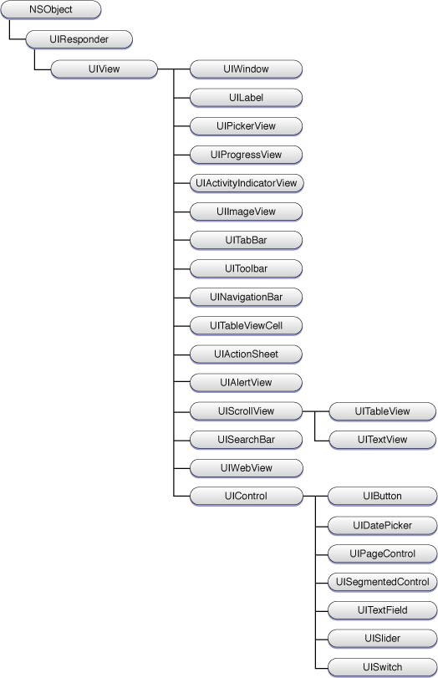
UIKit的视图类
容器
控件
显示视图
文本和web视图
警告视图和动作表单
导航视图
窗口

Slide 6
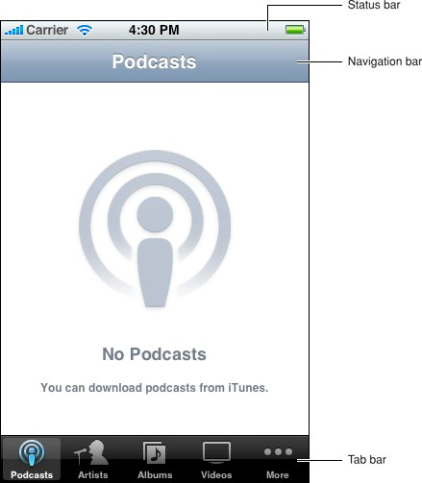
应用程序的屏幕及其内容
状态栏:
显示与用户设备相关的重要信息，包括电话信号，网络连接和电量
导航栏:
通常会显示当前视图标题，导航控件
工具栏:
位于屏幕下边缘，包含按钮用于执行与当前视图中的对象相关的动作。
标签栏:
使用户能够在应用程序的不同模式或不同视图之间进行转换

Slide 7
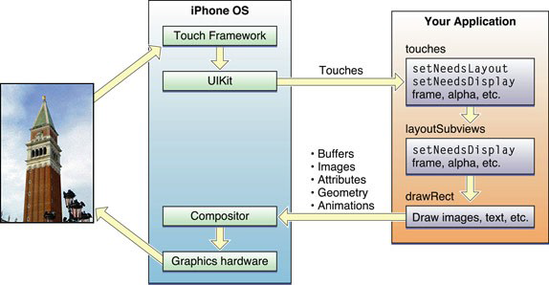
视图交互模型

Slide 8
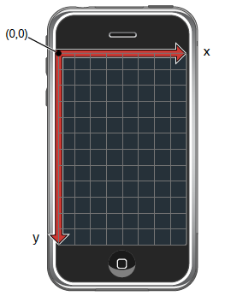
坐标原点

Slide 9
边框、边界、和中心的关系
视图对象通过frame、bounds、center属性声明来跟
踪自己的大小和位置。
Frame边框矩形
指定视图相对于其父视图坐标系统的位置和大小
Bounds边界矩形
负责定义视图相对于本地坐标系统的位置和大小
center属性包含边框矩形的中心点。

Slide 10
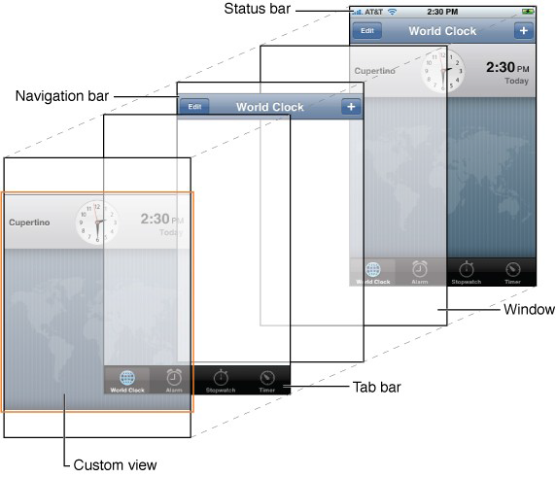
创建和管理视图层次

Slide 11
创建一个定制视图
初始化您的定制视图
绘制您的视图内容
响应事件
视图对象的清理

Slide 12
初始化您的定制视图
写类继承UIView,实现初始化方法。
- (id)initWithFrame:(CGRect)aRect {
self = [super initWithFrame:aRect];
if (self) {
// setup the initial properties of the view
}
return self;
}
装载nib的代码并不通过initWithFrame:方法来实例化视图
对象，而是通过NSCoding协议定义的initWithCoder:方法来进行。

Slide 13
CoreGraphics绘制视图内容
- (void)drawRect:(CGRect)rect {
CGContextRef context = UIGraphicsGetCurrentContext();
CGRect myFrame = self.bounds;
CGContextSetLineWidth(context, 10);
[[UIColor redColor] set];
UIRectFrame(myFrame);
}
如果能确定是以不透明的内容覆盖整个视图的表面，则可以将视图的opaque属性声明设置为YES，以提高绘制代码的总体效率。当您将视图标识为不透明时， UIKit会避免对该视图正下方的内容进行绘制。

Slide 14
视图对象的清理
- (void)dealloc {
// Release a retained UIColor object
[color release];
// Call the inherited implementation
[super dealloc];
}

Slide 15
UIKit绘图要点
主要通过UIRectFille和UIRectFrame方法,在drawRect方法中
还是使用Core Graphics API。
Ui元素需要与IBOutlet变量连接，经常会忘记。
UI元素如视图、视图控制器与类的关联通过xib文件的Identity
inspector完成。
Ui元素事件处理需要与IBAction方法连接。
在mainWindow.xib制作界面，可以将应用委托作为控制器，这样就可以不需要单独创建视图控制器。

Slide 16
定制视图案例
简单看看参考案例GraphicDemo，后续章节还会详细介绍

Slide 17
iPhone人机界面指南
请参考《iPhone人机界面指南》：
http://www.apple.com.cn/developer/iphone/librar
y/documentation/UserExperience/Conceptual/Mo
bileHIG/Introduction/Introduction.html

Slide 18
事件处理机制
用户事件(重点讨论)
与用户交互的事件，如触摸事件、手势等
加速计的运动事件后续章节会介绍
应用程序事件
应用程序生命周期相关事件，如程序启动完成。
系统事件
iOS触发的事件，如内存警告等。

Slide 19
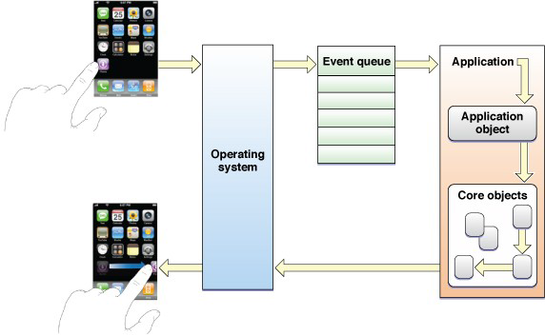
事件处理机制
触发的事件存储在事件队列中

Slide 20
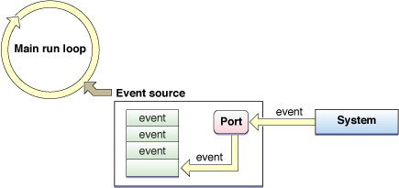
在主运行循环中处理事件
在主运行循环中处理事件

Slide 21
响应者链responder chain
1.响应者对象是可以响应事件并处理的对象。
2.UIResponder是所有响应者对象的基类， UIApplication、UIView、和所有从UIView派生出来的UIKit类（包括UIWindow）都直接或间接地继承自UIResponder类。
3.响应者链是一系列链接在一起的响应者对象，它允许响应者对象将处理事件的责任传递给其它更高级别的对象。

Slide 22
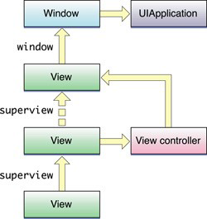
响应者链responder chain
事件冒泡

Slide 23
响应链顺序
第一响应者将事件传递给它的视图控制器（如果有的话），然后是它的父视图。
类似地，视图层次中的每个后续视图都首先传递给它的视图控制器（如果有的话），然后是它的父视图。
最上层的容器视图将事件传递给UIWindow对象。
UIWindow对象将事件传递给UIApplication单例对象。
如果找不到能够处理事件的响应者对象，则丢弃该事件。

Slide 24
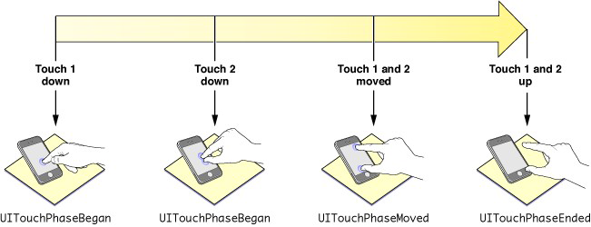
多点触摸序列和触摸阶段
多点触摸与手势高级内容后续的章节会介绍。

Slide 25
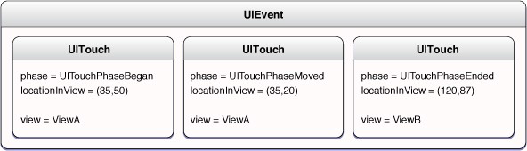
UIEvent与UITouch的关系

Slide 26
响应事件
触摸开始： touchesBegan:withEvent:
触摸移动： touchesMoved:withEvent:
触摸结束： touchesEnded:withEvent:
触摸退出： touchesCancelled:withEvent:

Slide 27
旋转视图
- ( BOOL) shouldAut or ot at eToI nt er f aceOr i ent at i on:
( UI I nt er f aceOr i ent at i on) i nt er f aceOr i ent at i on {
/ / Ret ur n YES f or s uppor t ed or i ent at i ons
r et ur n ( i nt er f aceOr i ent at i on == UI I nt er f aceOr i ent at i onPor t r ai t ) ;
}
- ( voi d) di dRecei veMemor yWar ni ng {
[ s uper di dRecei veMemor yWar ni ng] ; / / Rel eas es t he vi ew i f i t does n' t have a
s uper vi ew
/ / Rel eas e anyt hi ng t hat ' s not es s ent i al , s uch as cached dat a
}

Slide 28
案例
参考案例EventReporter

Slide 29
总结
什么是窗口和视图？
视图架构和几何属性
创建和管理视图层次
创建一个定制视图
事件处理机制

